Slide 1

Inteligencia Artificial Embebida Trabajo Práctico Integrador
Carrera de especialización
en Inteligencia Artificial
Autor: Torti, Maximiliano
Docentes: Carrique, Juan Esteban
Gerard, Matías
Giovanini, Leonardo

Slide 2
Consignas
1- Crear un modelo capaz de identificar eventos. Utilizar señales de audio de duración variable, donde los eventos masticatorios (chew, bite y chewbite) con marcas temporales
2- Crear un modelo capaz de clasificar los eventos. Utilizar señales de audio individuales, etiquetadas como “chew”, “bite” y “chewbite”
3- Crear un modelo capaz de determinar la actividad alimentaria utilizando los modelos anteriores y un audio de larga duración que posee las actividades alimentarias etiquetadas.
4- Aplicar los modelos anteriores sobre una señal de audio “cruda”.

Slide 3
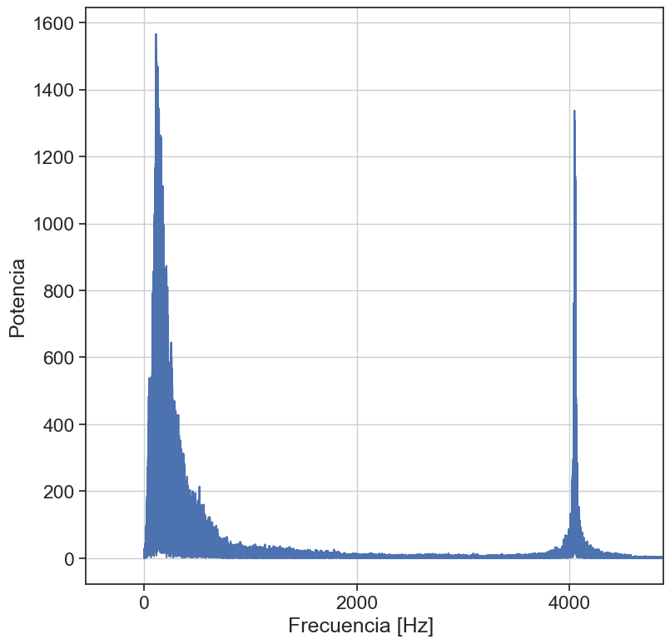
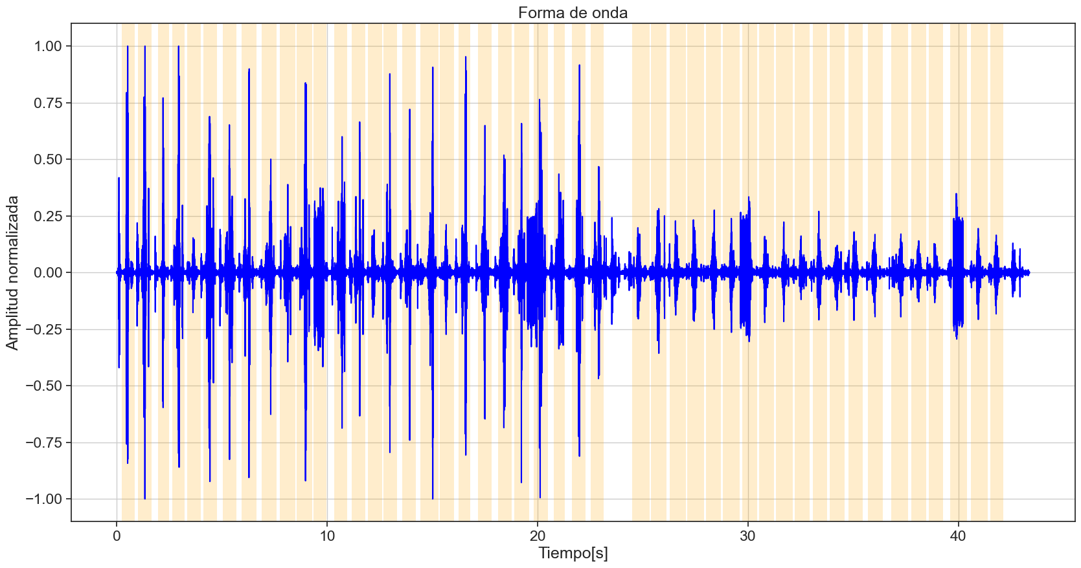
Visualización de señales involucradas

Slide 4
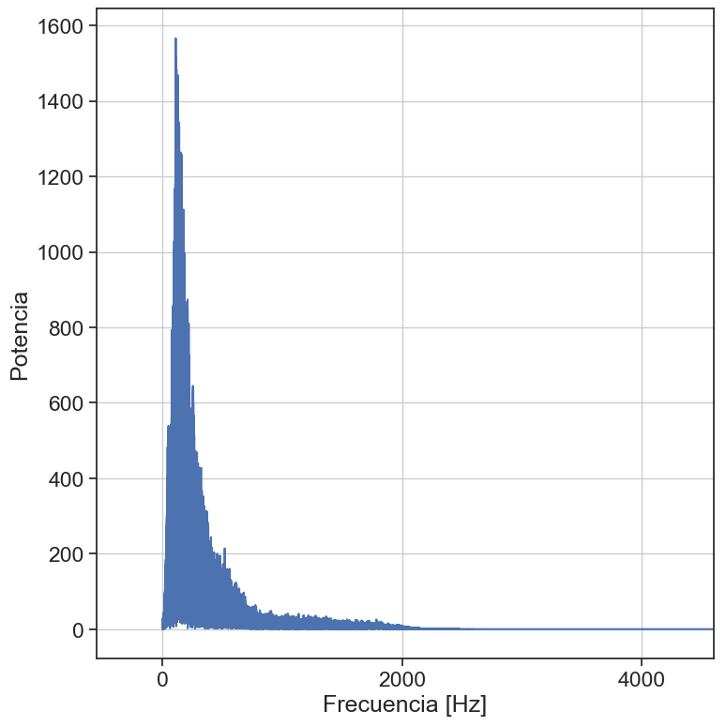
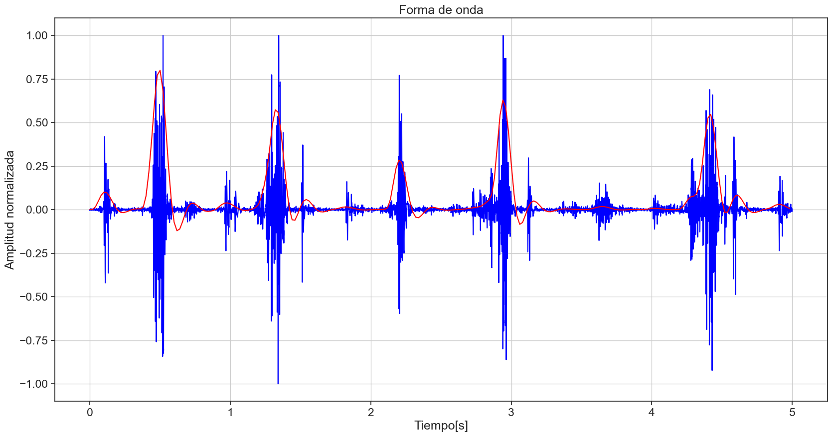
Análisis de señales

Slide 5
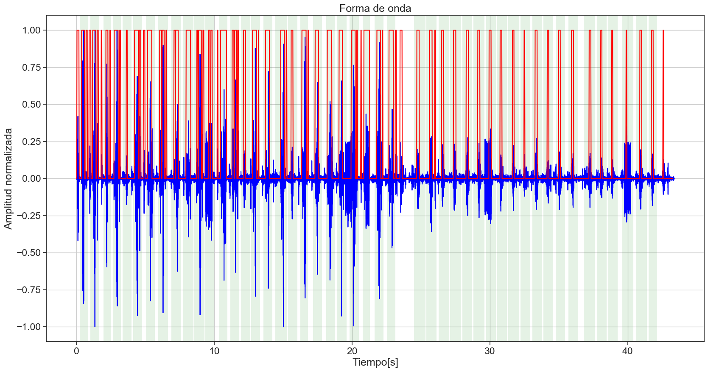
Modelos iniciales detector de eventos
Accuracy = 0.86

Slide 6
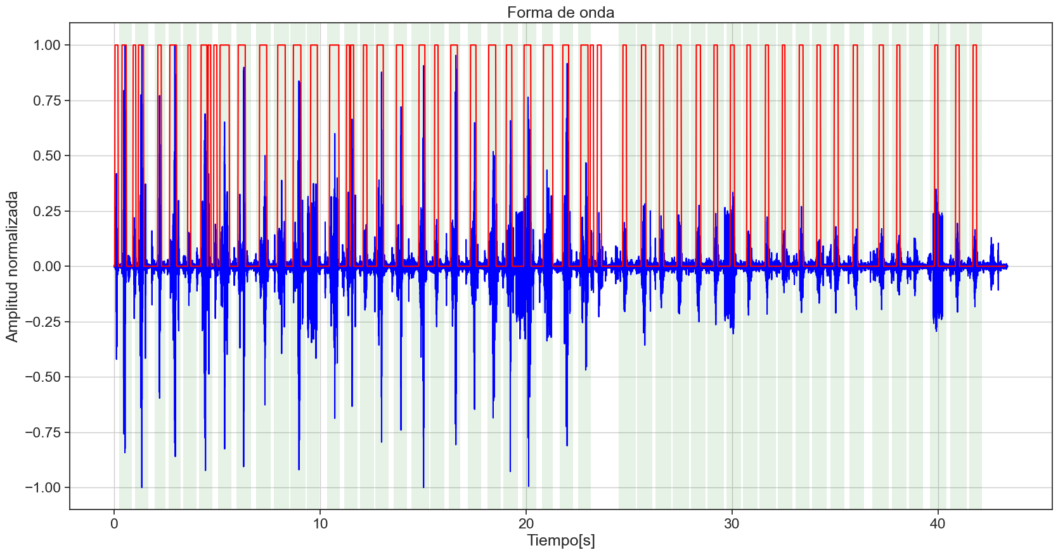
Modelos iniciales detector de eventos
Accuracy = 0.93
Dice = 0.55

Slide 7
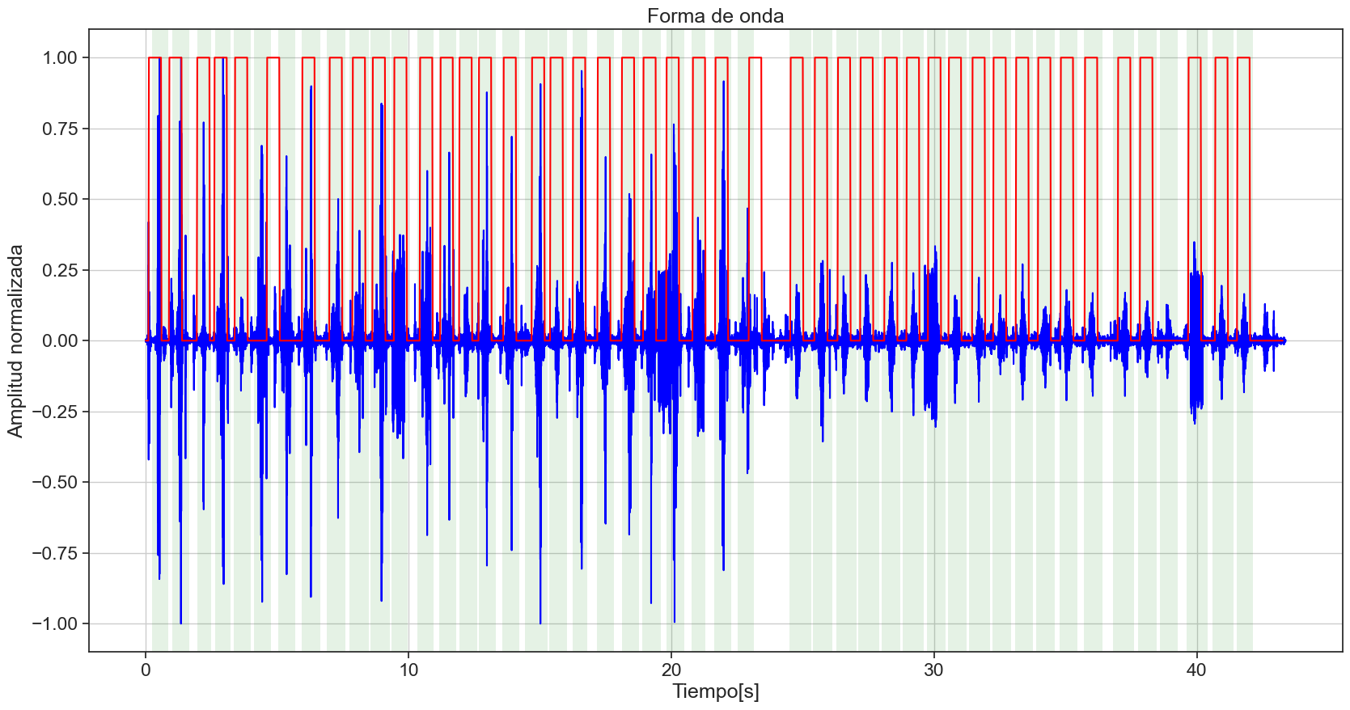
Modelo final detector de eventos
Accuracy = 0.88
Dice = 0.77

Slide 8
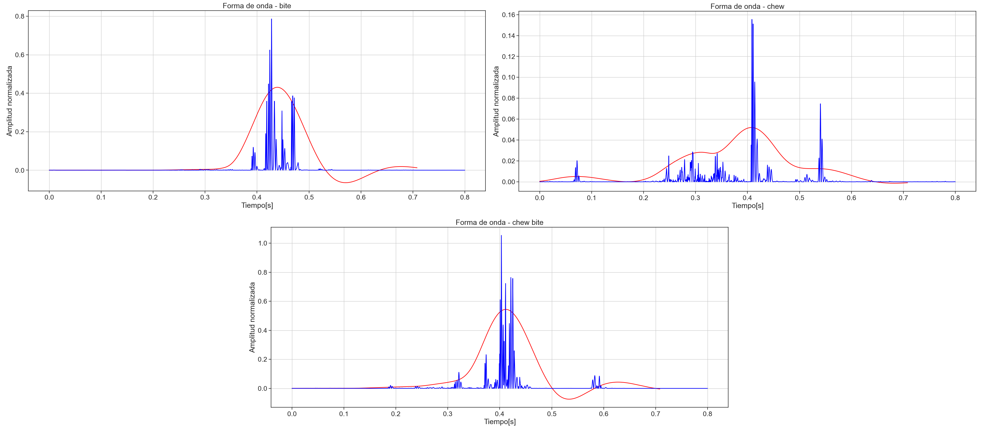
Modelo clasificador de eventos - Señales

Slide 9
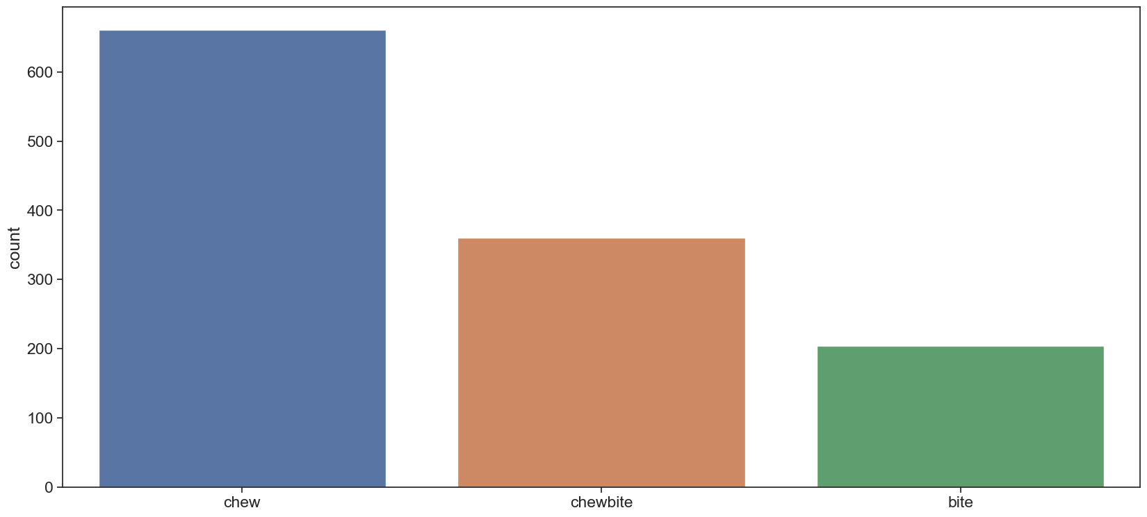
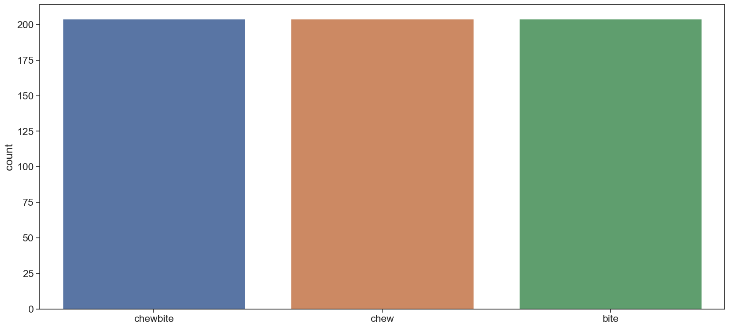
Modelo clasificador de eventos - Dataset
Dataset desbalanceado
Dataset balanceado con undersampling

Slide 10
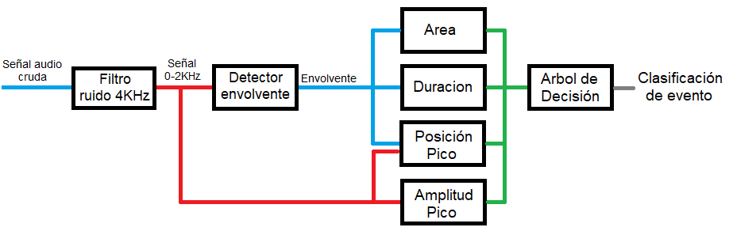
Modelo clasificador de eventos

Slide 11
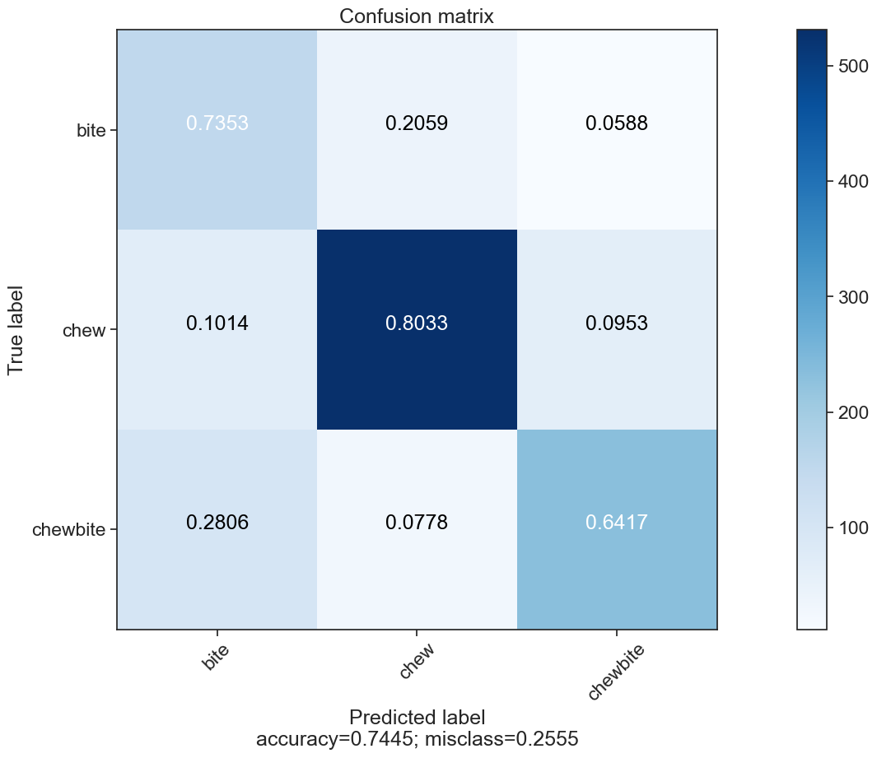
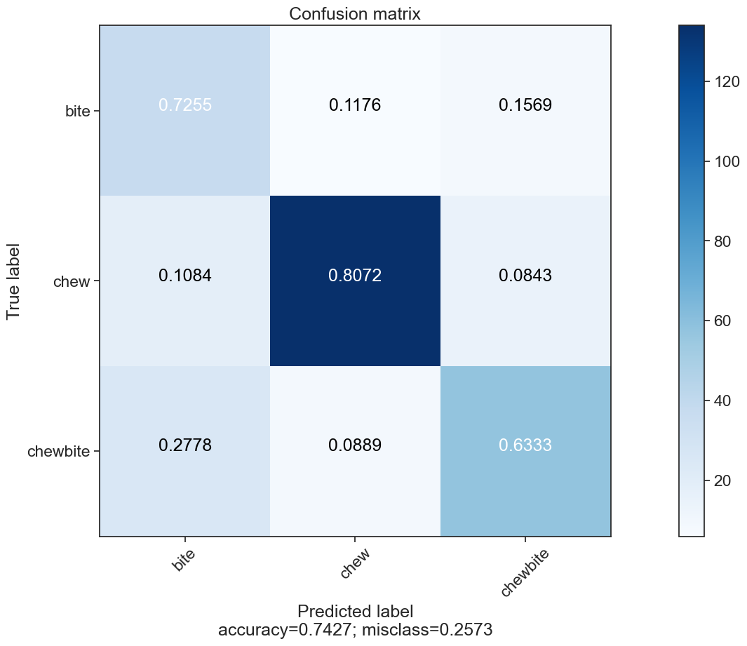
Modelo clasificador de eventos
Train
Test

Slide 12
Modelo clasificador de eventos
No es conveniente tratar la detección y clasificación de eventos en forma separada y es necesario mejorar el modelo de clasificación.

Slide 13
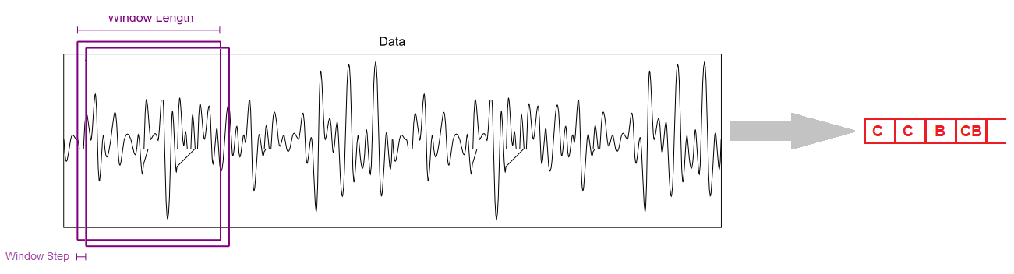
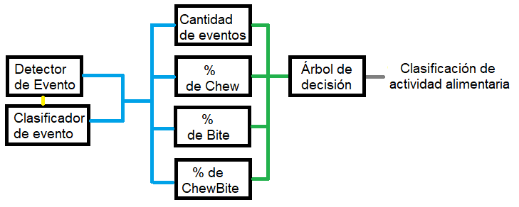
Modelo clasificador de actividad alimentaria

Slide 14
Modelo clasificador de actividad alimentaria
Muy buena performance a pesar de que los resultados obtenidos con los modelos de detección y clasificación de eventos eran regulares.

Slide 15
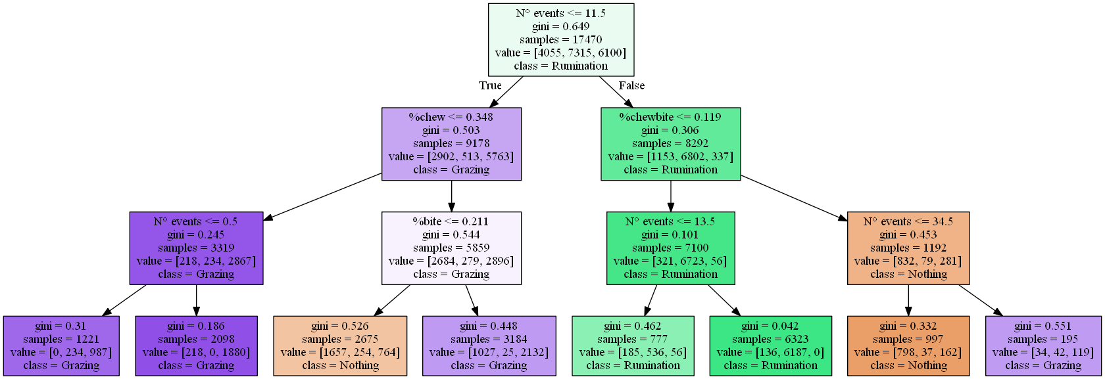
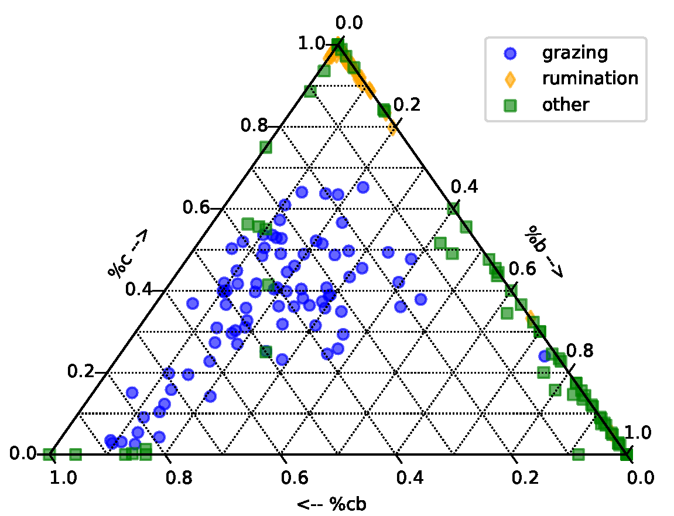
Comparativa con CBIA
Las reglas de decisión no coinciden, en especial para Rumination.
Para mejor comparación, se entrena nuevamente quitando el feature N° de eventos

Slide 16
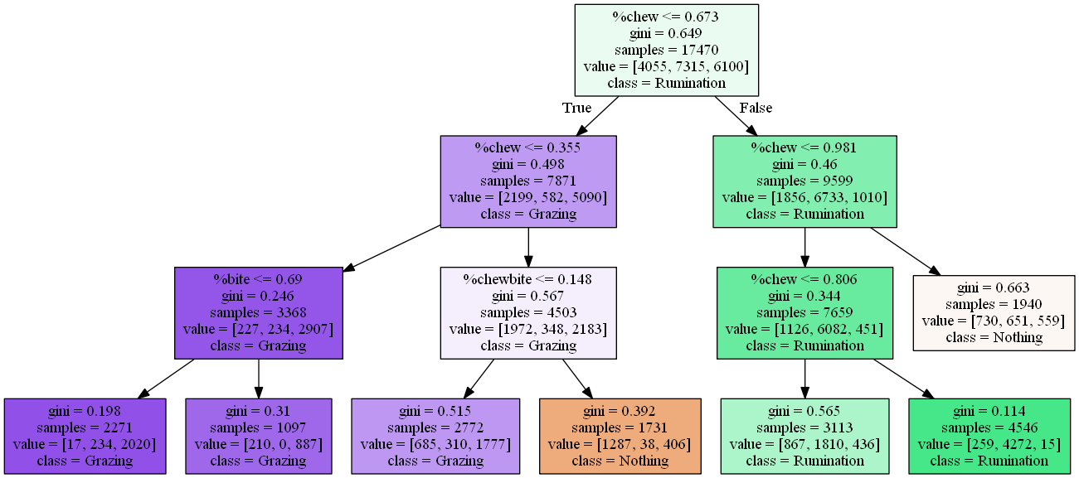
Comparativa con CBIA
Nuevamente las reglas de decisión no coinciden. Podría decirse que se aproximan para Grazing pero no para los otros eventos (coherente con el hecho que el modelo detecta bien chew, pero no los otros eventos).
Es evidente que el árbol de decisión está “compensando” los errores del modelo de detección y clasificación de eventos.

Slide 17
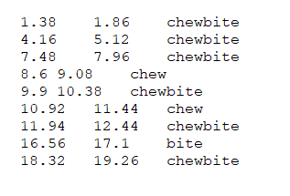
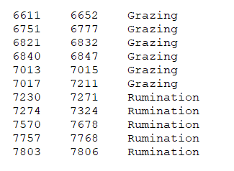
Procesamiento audio crudo
En el archivo de actividad alimentaria, notamos que la misma actividad aparece varias veces en rangos de tiempo aproximados. Estos casos deberían aparecer como un solo tramo unificado.
Sería necesario cambiar los parámetros de ventana del modelo clasificador de actividad o bien realizar un post-procesamiento (por ejemplo, un anti-rebote).

Slide 18
Conclusiones
Los modelos obtenidos tuvieron buena performance, lo cual implica que los preprocesamientos y las características seleccionadas son correctas.
Modelos simples de inteligencia artificial pudieron resolver el problema, si el preprocesamiento era el correcto. Por esto, es fundamental el análisis y acondicionamiento de señales y la selección de características.
Todos los pasos realizados son implementables en sistemas embebidos manteniendo un bajo consumo. Podemos construir un dispositivo de IoT con inteligencia artificial embebida para la detección y clasificación de eventos y actividades alimentarias de vacas.

Slide 19
Propuestas de mejora
Analizar otras características para mejorar la performance del modelo de clasificación de eventos para bite y chewbite.
Mejorar la interacción entre el modelo de detección y el modelo de clasificación de eventos.
Analizar y probar con cambios en los parámetros de ventana o realizar un post-procesamiento en el modelo de clasificación de actividad alimentaria, para obtener salidas más “continuas” o “suavizadas”.

Slide 20
Referencias
[1] José O. Chelotti , Sebastián R. Vanrell, Diego H. Milone, Santiago A. Utsumi, Julio R. Galli, H. Leonardo Rufiner, Leonardo L. Giovanini. A real-time algorithm for acoustic monitoring of ingestive behavior of grazing cattle. Computers and Electronics in Agriculture (2016), 127, pp 64-75.
[2] José O. Chelotti , Sebastián R. Vanrell, Julio R. Galli, Leonardo L. Giovanini, H. Leonardo Rufiner. A pattern recognition approach for detecting and classifying jaw movements in grazing cattle. Computers and Electronics in Agriculture (2018), pp 83-91.
[3] José O. Chelotti, Sebastián R. Vanrell, Luciano Martinez Rau, Julio R. Galli, Alejandra M. Planisich, Santiago A. Utsumi, Diego H. Milone, Leonardo L. Giovanini, H. Leonardo Rufiner. An online method for estimating grazing and rumination bouts using acoustic signals in grazing cattle. Computers and Electronics in Agriculture (2020), 173, pp 105443.

Slide 21


